Slide 1
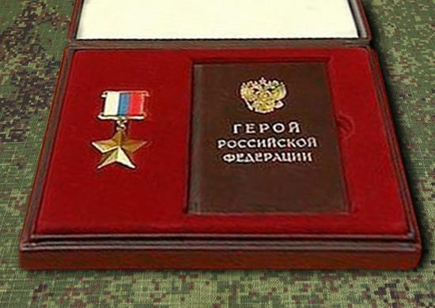
Герои России моей
День Героев! Памятная дата. Для российских жителей важна. Отдаёт дань памяти ушедшим, Чествует живущих вся страна. В декабре с благодарностью встретит Россия Замечательный праздник Героев Отечества. В этот день страна чествует лучших из лучших, Золотых дочерей и сынов человечества!

Slide 2
Герой - человек, совершающий подвиги, необычный по своей храбрости, доблести, самоотверженности

Slide 3
Отечество - страна, где человек родился и к гражданам которой он принадлежит .

Slide 4
« Родина наша – колыбель героев, огромной горы, где плавятся простые души, становясь крепкими, как алмаз и сталь, вечными, как огонь».
Алексей Толстой.

Slide 5
9 декабря отмечается День Героев Отечества.
В этот день чествуют Героев Советского Союза,
Героев Российской Федерации,
кавалеров ордена Святого Георгия
и ордена Славы.

Slide 6
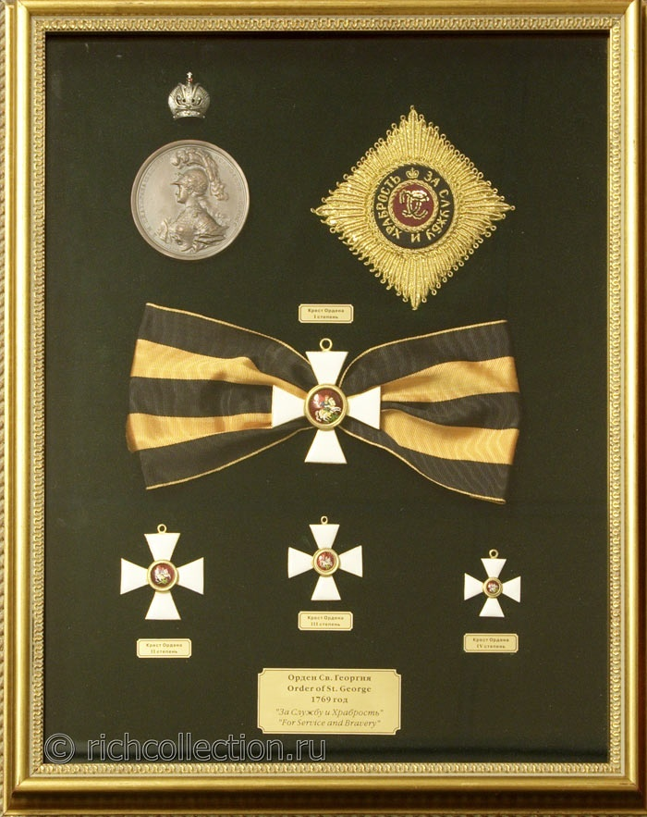
Эта дата была установлена в 2007 году и приурочена
к событиям эпохи правления Екатерины II.
Императрица в 1769 году учредила орден
Святого Георгия Победоносца.
Этим орденом награждали воинов, проявивших
доблесть, отвагу и смелость.

Slide 7
Викторина
Посвящена Дню героев Отечества

Slide 8
Героические даты
1941 - 1945

Slide 9
Великая Отечественная война

Slide 10
Города-герои
Этот город продержался в блокаде 900 дней и ночей.

Slide 11
Ленинград

Slide 12
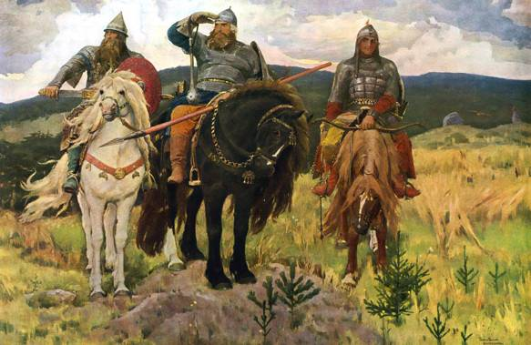
Былинные герои
Назовите автора картины

Slide 13
Ви́ктор Миха́йлович Васнецо́в

Slide 14
Герои ВОВ
Великий полководец, без которого трудно представить Победу. Именно он командовал армией во время главных сражений.

Slide 15
Жуков Георгий Константинович

Slide 16
Герои космоса
Этот человек был первый кто увидел нашу планету с орбиты.

Slide 17
Юрий Гагарин

Slide 18
Киногерой
О каком герое русской истории снят этот фильм?

Slide 19
Александр Невский

Slide 20
Полководцы
Первый московский князь, возглавивший борьбу против татар. Одержав победу на реке Дон, он доказал, что только объединившись можно победить татар.

Slide 21
Дмитрий Донской

Slide 22
Героический поступок
У С. Михалкова есть стихотворение:
Ищут пожарные, ищет милиция,
Ищут давно, но не могут найти
Парня лет двадцати.
Знак ГТО на груди у него
Больше не знают о нем ничего…
За что его разыскивали?

Slide 23
Спас девочку из горящей квартиры

Slide 24
Герои флота
Про этот корабль в песне поется:
Дремлет притихший северный город,
Низкое небо над головой.
Что тебе снится крейсер «…»,
В час, когда солнце встает над Невой?

Slide 25
Аврора

Slide 26
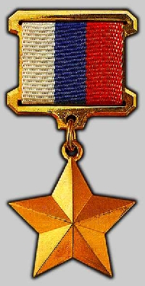
Награды
Кто получает эту награду в современной России и как она называется?

Slide 27
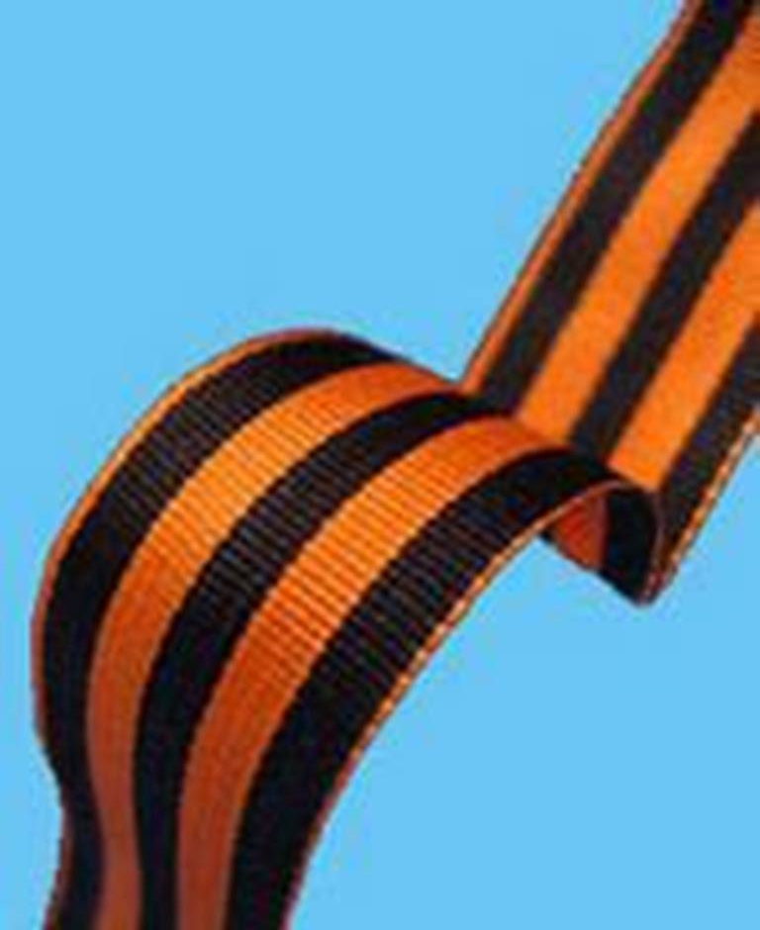
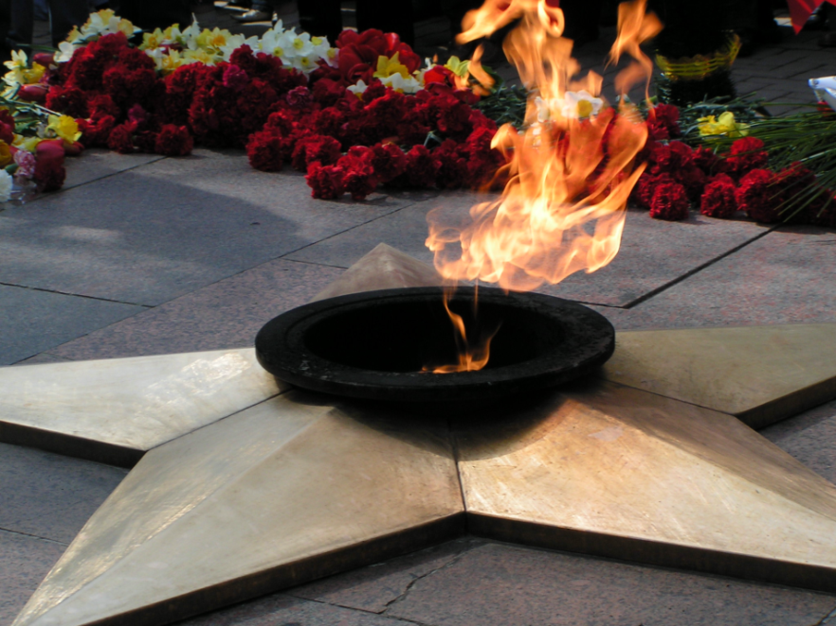
Есть высшее счастье на свете,
Любовь и надежду храня,
Оставить свой след на планете
Во имя грядущего дня.
В День Героев Отечества
мы отдаём дань благодарности,
уважение и памяти всем,
совершившим подвиги
во славу Родины.

